Slide 1
Фестивалі в Україні
Городнюк Юля 11-Б

Slide 2
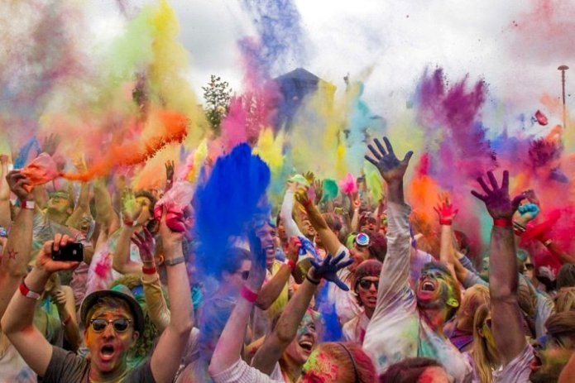
Фестиваль (фр. festival та лат. festivus — святковий, веселий) — масове святкове дійство, що включає огляд чи демонстрацію досягнень у певних видах мистецтва; вид подієвих туристичних ресурсів.

Slide 3
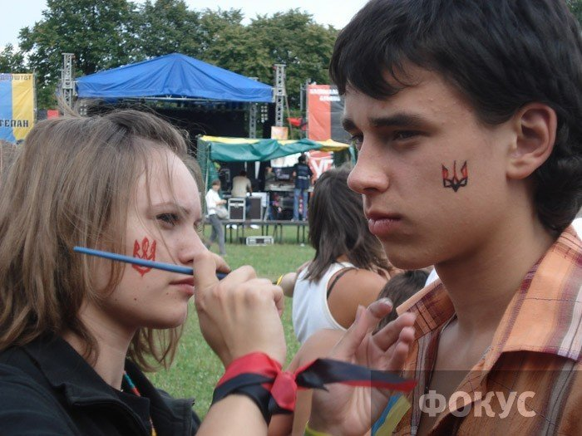
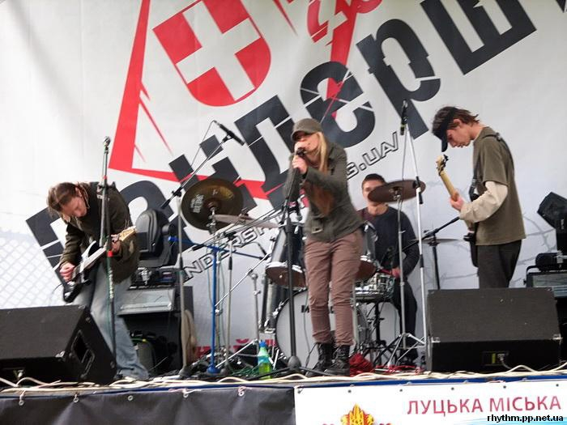
Бандерштат
Всеукраїнський фестиваль української альтернативної музики «Бандерштат» — уперше проведений 2007 року й відтоді став щорічним. Проходить на Волині.
На фестивалі відбуваються виступи багатьох українських гуртів та проведення майстер класів різного спрямування, котрі пропагуватимуть проукраїнський стиль мислення, українську мову, культуру, життєву активність тощо.

Slide 4
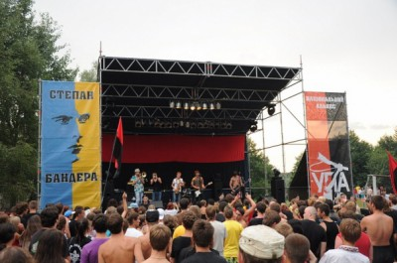
Фестиваль ставить на меті:
піднесення української національної ідеї серед молоді та творчих колективів;
пропагування серед молоді життєвої активності та здорового способу життя;
увіковічення образу Степана Бандери як національного символу;
допомога обдарованій молоді;
утвердження бережливого ставлення до навколишнього середовища та екологічного виховання;
пропаганда української мови, культури, цінностей та рідної музики.

Slide 5

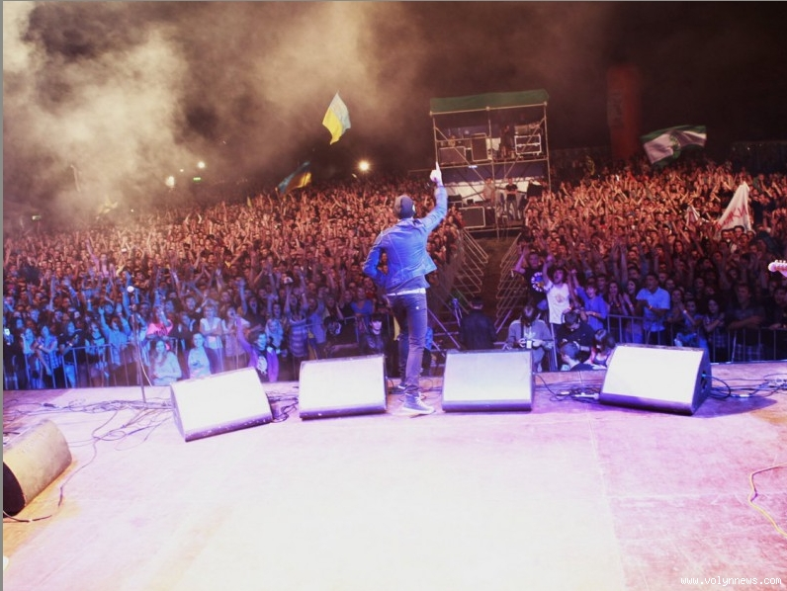
ЗахіД
«Захід» — український щорічний фестиваль сучасного мистецтва, що відбувається з 2009 року на Львівщині. Напрямки музики: рок та етно.

Slide 6
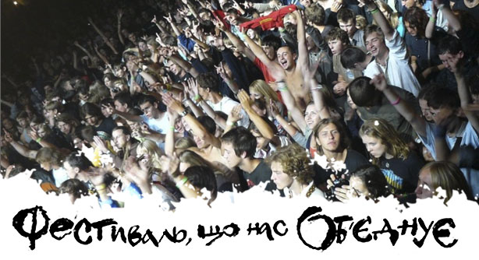
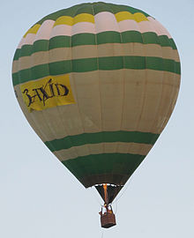
Мета фестивалю:
Популяризація української культури.
Піднесення національної свідомості серед молоді.
Популяризація серед молоді активного відпочинку та розвиток фестивального руху в Україні.

Slide 7
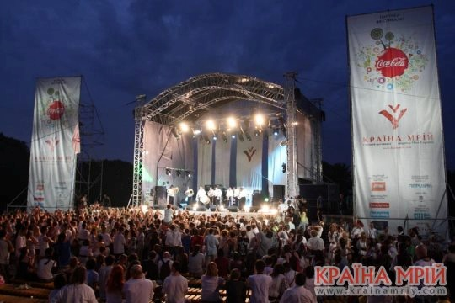

Країна мрій
«Країна мрій» — міжнародний фестиваль етнічної музики проходить на Співочому полі у Києві з 2004 року. Час проведення фестивалю збігається з народним святом Івана Купала (кінець червня — початок липня). Ініціатором фестивалю є Олег Скрипка. Назву фестивалю дала однойменна пісня гурту «Воплі Відоплясова».

Slide 8
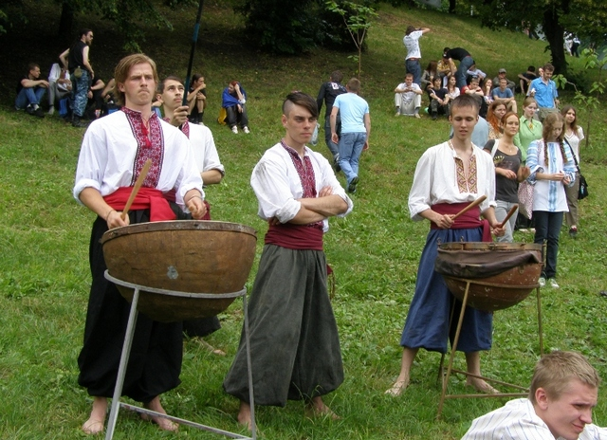
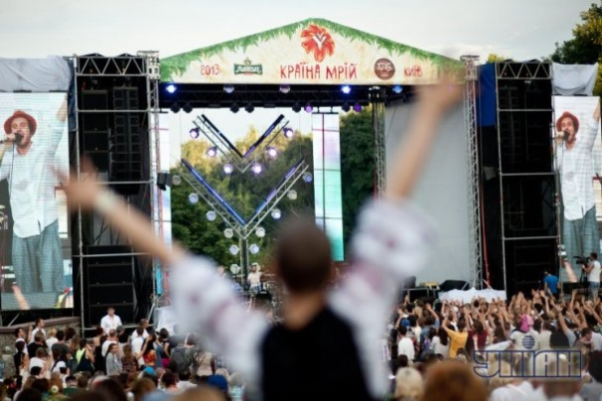
Фестиваль має вигляд народного гуляння-ярмарку, триває від 2 до 5 днів і окрім виступів на основній сцені Співочого поля включає в себе також ярмарок виробів народного мистецтва, книжковий ярмарок, майстер-класи народних ремесел, де можна в живому часі спостерігати, як виробляються ті чи інші витвори людської фантазії, виставку народного малярства, дитячу галявину, етнічні кухні тощо.

Slide 9
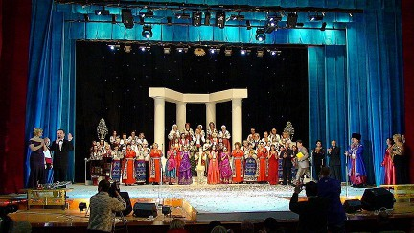
Осіннє рандеву
Всеукраїнський фестиваль сучасного українського романсу «Осіннє рандеву» заснований у 2001 році. Засновники фестивалю: народний артист України Мар’ян Гаденко, ДТРК «Всесвітня служба «УТР», Національна радіокомпанія України, Миргородська міська рада. Проводиться щорічно в м. Миргород в середині вересня до Дня визволення міста.

Slide 10
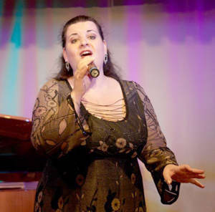
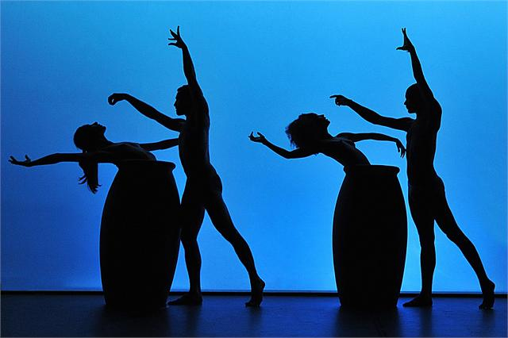
Протягом трьох фестивальних днів шанувальники романсу мають прекрасну нагоду поринути в розмаїття української лірики: глядачі мають гарну нагоду почути як нові пісенні твори цього жанру, так і добре відомі улюблені романси у виконанні конкурсантів та почесних гостей – членів журі фестивалю.

Slide 11
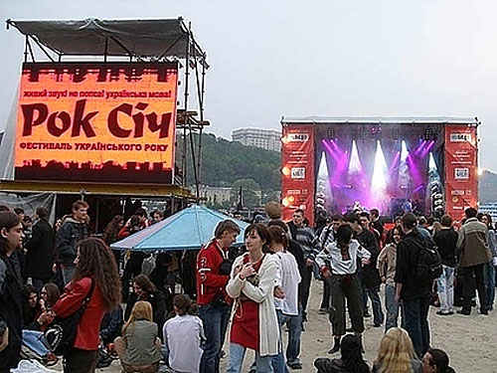

Рок Січ
«Рок Січ» — щорічний міжнародний рок-фестиваль, що проходив на Трухановому острові у місті Києві з 2006 по 2010 роки. У 2013 році за ініціативою Олега Скрипки фестиваль буде відбуватися щороку. Це перший і єдиний столичний фестиваль, на якому одночасно з трьох сцен лунає українська рок-музика, і який заявив про себе у 2006 році, одразу ставши головною рок-подією України. У 2010 році «Рок Січ» набула статусу екологічного фестивалю. З 2013 року є Україно-Шведським рок-фестивалем.

Slide 12
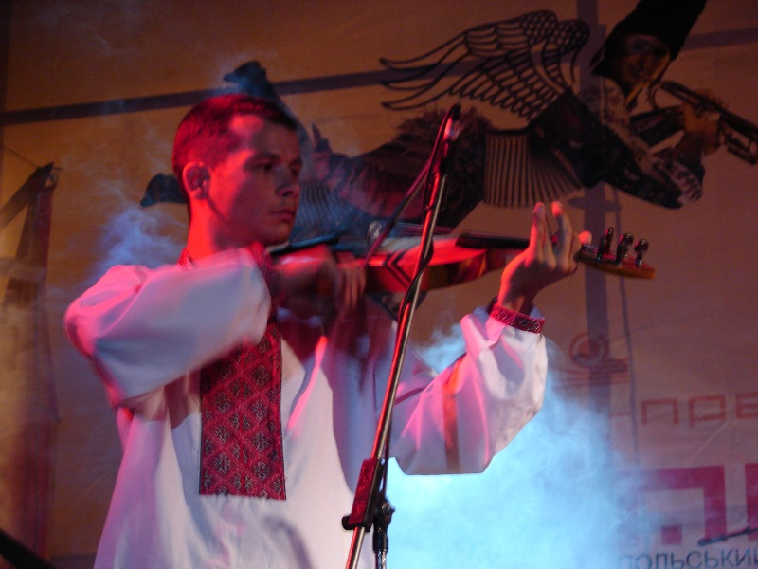

Шешори
«Шешо́ри» — український міжнародний щорічний фестиваль етнічної музики та лендарту. З 2003 по 2006 рік проводився у селі Шешори на Івано-Франківщині. З 2009 року відбувається під назвою Арт-Поле. У фестивалі брали участь колективи із багатьох країн, в тому числі з Австрії, Болгарії, Молдови, Польщі, Росії, Білорусі, Словаччини, Франції, Швеції, Чехії та України.

Slide 13
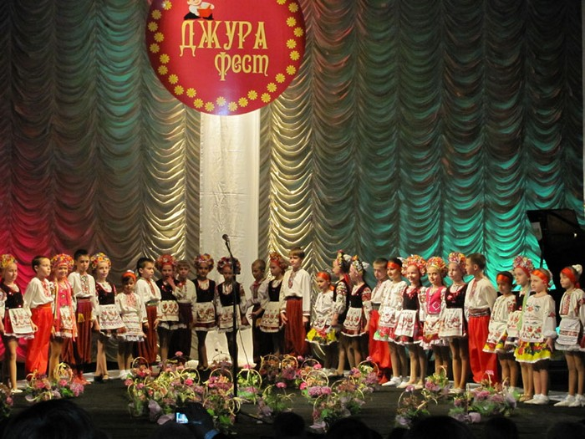

ДжураФест
ДжураФест — всеукраїнський книжковий фестиваль української книжки. Організатори — Тернопільська міська рада та видавництво «Джура», за підтримки Держкомтелерадіо України.

Slide 14
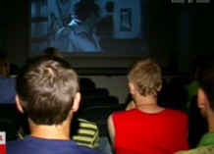

Відкрита ніч
Відкрита ніч — український кінофестиваль україномовного кіно, заснований в 1997 році. Засновник і постійний організатор фестивалю — режисер Іллєнко Михайло Герасимович. Незмінне місце проведення — Андріївський узвіз , час — ніч з суботи на останню неділю червня.

Slide 15
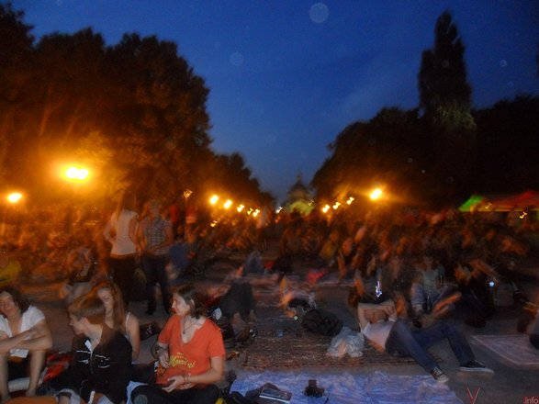
Фестиваль позицією себе, як такий, хоча не має офіційного ймення «національний» але наразі є єдиним фестивалем національного кіно. Показ фільмів на фестивалі триває декілька годин, протягом яких показують приблизно 25-40 короткометражних фільмів. Згідно з регламентом, фільм не має тривати понад 20 хвилин. Заявки на участь у фестивалі приймаються з березня по травень поточного року, сам фестиваль проходить у червні. Також можуть проходити повторні покази пізніше в інших місцях та з іншим форматом часу

Slide 16

Німі ночі
Фестиваль німого кіно та сучасної музики «Німі ночі» — щорічний кінофестиваль, що проводиться в Одесі в третій вік-енд червня, метою якого є популяризація та переосмислення німої кінокласики засобами сучасної музики.

Slide 17

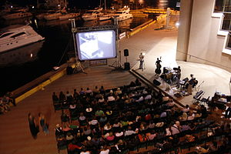
Основним завданням фестивалю є популяризація німого кіно, створеного в Україні та закордоном українськими кіномитцями, демонстрація українсько-європейських культурних впливів та культурного взаємопроникнення, оприявлення урбаністичної складової української культури 1920–1930-х рр.
Одним із найважливіших завдань фестивалю є повернення в Україну незаслужено забутих, або заборонених імен популярних на Заході акторів, режисерів, художників українського походження.
Водночас фестиваль повертає в сучасний мистецький контекст українські фільми Олександра Довженка, Дзиґи Вертова, Івана Кавалерідзе, визнані шедеврами світового кіноавангарду. Глибинною метою фестивалю є подолання німоти та культурної амнезії української модерної культури.

Slide 18
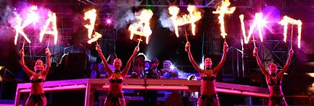
КаZантип
Респу́бліка Казанти́п (Оранжева республіка, Республіка Z, КаZантип) — щорічний музичний фестиваль, що проводиться у Криму, найвідоміший фестиваль електронної музики на території колишнього СРСР.

Slide 19
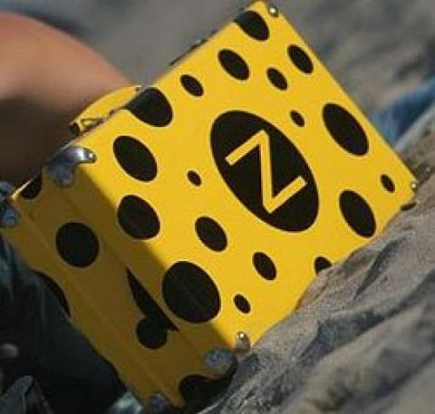
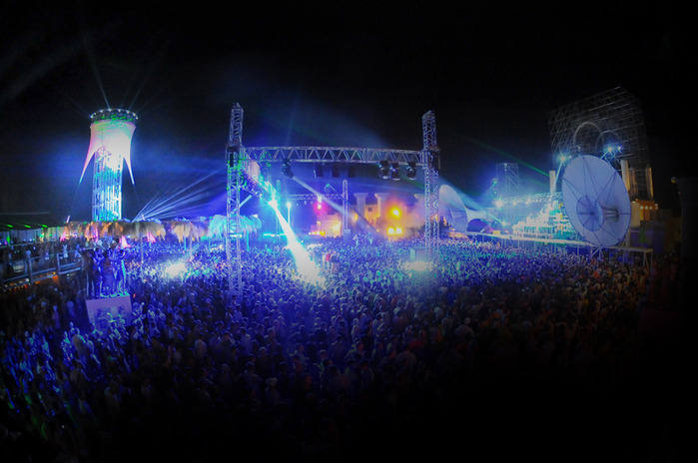
З огляду на назву Республіка КаZантип – має кордони, валюту, самоврядування, словом, все що має мати справжня республіка. Символ фестивалю — «Жовта валіза», що дає власнику право безоплатного входу на територію «республіки КаZантип». Схожий образ валізи з таблетками, що дають радість, є в радянському фільмі 1970 року «Приключения жёлтого чемоданчика».

Slide 20
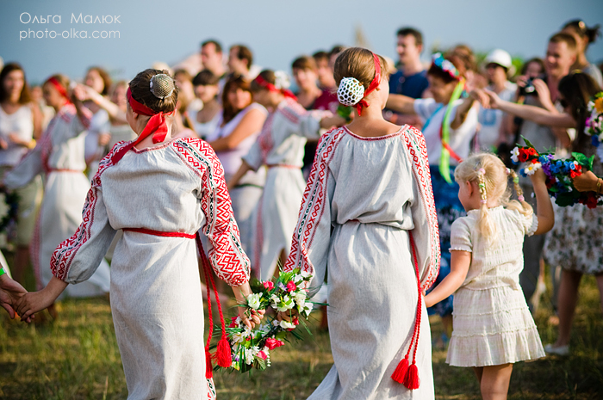

Трипільське коло
«Трипі́льське ко́ло» (англ. Trypilske kolo) — міжнародний еко-культурний фестиваль, що проходить на пагорбах Дніпра біля міста Ржищева Київської області.
Завдання фестивалю пробудити живий інтерес до історичної спадщини, зокрема, трипільської культури, запропонувати альтернативні способи організації відпочинку, відродити й інтегрувати в сучасний світ різноманітні етнічні традиції, поєднуючи їх з елементами сучасних досягнень в галузях культури, освіти, виробництва, менеджменту та інших сфер життя людини. Фестиваль об'єднує в собі оздоровчі, спортивні, музичні, екологічні, освітні, виставкові та інші культурно-розважальні та культурно-просвітницькі програми в стилі «етно».

Slide 21
Цілі:
Популяризація культурно-історичних земель Трипільської цивілізації у взаємодії з утвердженням високих європейських стандартів розвитку культури та туризму;
Залучення до міжнародних туристичних маршрутів об'єктів культурної спадщини України;
Сприяння розвитку зеленого туризму у Київському регіоні;
Забезпечення якісного сімейного культурного відпочинку, що відповідає міжнародним стандартам;
Популяризація здорового способу життя, реалізація спортивно-оздоровчих заходів;
Реалізація освітніх програм, сприяння міжнаціональній та міжконфесійній толерантності та взаємодії;
Збереження і актуалізація національної мистецької спадщини;
Розвиток і підтримка етнотворчості;
Виявлення і підтримка обдарованої творчої молоді;
Налагодження міжнародного культурного співробітництва;
Формування позитивного екологічного мислення.

Slide 22
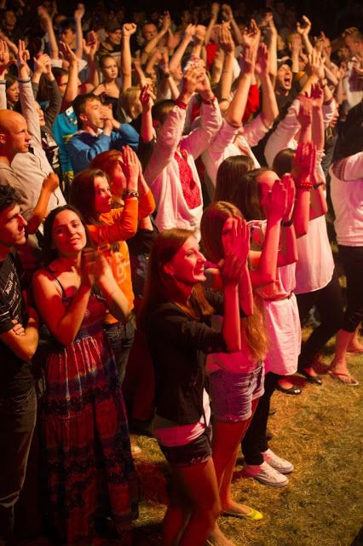
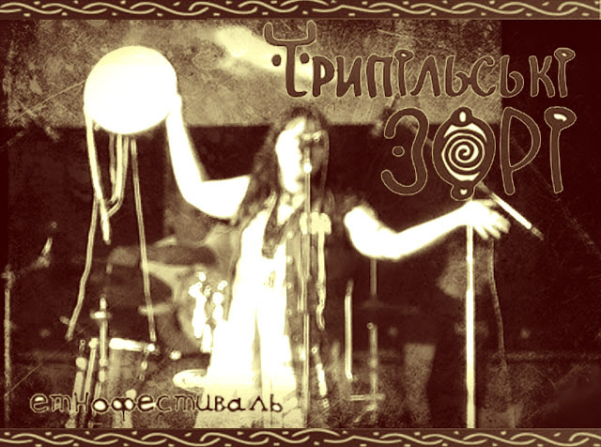
Трипільські зорі
Історія фестивалю «Трипільські зорі» починається у далекому вже 2008 році. Дві студентки – Інна Шемет та Ольга Омельчук, у яких не було нічого, крім шаленого бажання зробити своє життя яскравим, втілили проект у життя. З цього часу фестиваль пережив багато труднощів: проблеми з фінансуванням, примхи погоди, розкол колективу. Але завдяки Інні Шемет «Трипільські» продовжують розвиватися, а 2012 року відсвяткували свій перший маленький ювілей.

Slide 23
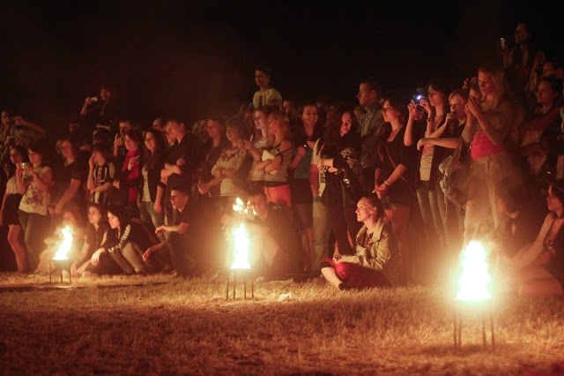
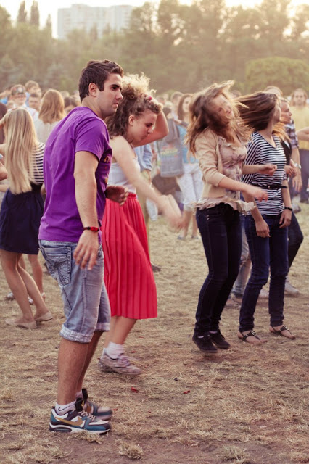
«Трипільські зорі» – це дійство протягом двох днів, де всі охочі зможуть взяти участь у майстер-класах із гончарства, вишивки, народних танців, гри на сопілці, виготовлення ляльок-мотанок, витинанок, лозоплетіння, виготовлення оберегів, малювання по склу, ірландських народних танців. Окрім лендарту, екологічного BodyArt-шоу, кольорового фаєр-шоу на воді відбудеться ще й бойове – у виконанні козаків, а вночі можна буде побачити перфоменс єдиного в Україні театру тіней зі Львова. Всі відвідувачі матимуть змогу відпочити на снопах сіна в чайній, послухати народні оповідки від казкарика, скуштувати справжнього борщу, вареників й інші смакотющі українські страви, а також послухати виступи відомих у цьому напрямку культури музичних гуртів з різних міст України

Slide 24
Джерела:
http://uk.wikipedia.org/wiki/%D4%E5%F1%F2%E8%E2%E0%EB%FC
http://uk.wikipedia.org/wiki/%D0%A1%D0%BF%D0%B8%D1%81%D0%BE%D0%BA_%D1%84%D0%B5%D1%81%D1%82%D0%B8%D0%B2%D0%B0%D0%BB%D1%96%D0%B2_%D0%B2_%D0%A3%D0%BA%D1%80%D0%B0%D1%97%D0%BD%D1%96
http://bandershtat.org.ua/pro-festyval/ideya/
http://festyvali.org.ua/rok/molodizhnyj-muzychnyj-festyval-zahid/
http://www.ukrainianvancouver.com/archives/6804
http://www.minus.lviv.ua/forum/thread/4995/
http://rocksich.org/
http://www.okraina.com.ua/tours/festival/festival-artpole.html
http://uk.wikipedia.org/wiki/%D0%94%D0%B6%D1%83%D1%80%D0%B0%D0%A4%D0%B5%D1%81%D1%82
http://uk.wikipedia.org/wiki/%D0%92%D1%96%D0%B4%D0%BA%D1%80%D0%B8%D1%82%D0%B0_%D0%BD%D1%96%D1%87
http://uk.wikipedia.org/wiki/%D0%9D%D1%96%D0%BC%D1%96_%D0%BD%D0%BE%D1%87%D1%96
http://festyvali.org.ua/inshi/kazantyp/
http://uk.wikipedia.org/wiki/%D0%A2%D1%80%D0%B8%D0%BF%D1%96%D0%BB%D1%8C%D1%81%D1%8C%D0%BA%D0%B5_%D0%BA%D0%BE%D0%BB%D0%BE
http://tzori-fest.org.ua/
http://sumno.com/event-poster/tretij-blagodijnyj-etnofestyval-trypilski-zori/

Slide 25
Дякую за увагу!☺

